Slide 1
Monitorok csoportosítása, működésük, jellemzői
Tanuló: Szvoreny Tamara
Tanár: Kőrösi Gábor
Iskola: Bolyai Tehetséggondozó Gimnázium és Kollégium
Cím: Szerbia, 24400 Zenta, Posta utca 18.

Slide 2
Tartalom
Monitorok
Monitorok fajtái
Kérdések
Monitorok és a számítógép kapcsolata
Képpontok
Monitorok jellemzői
Szabványos felbontások

Slide 3
Monitorok
A monitor a személyi számítógép legfontosabb kiviteli(output) perifériája.
Feladata az információk, adatok megjelenítése.
Biztosítja a számítógéppel való állandó kapcsolatot a felhasználó számára.

Slide 4
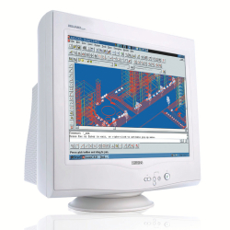
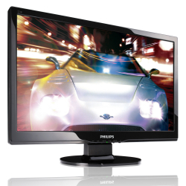
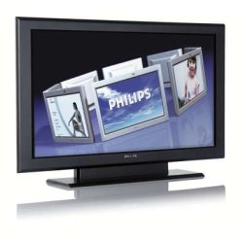
Monitor fajták
CRT Cathode Ray Tube Katódsugárcsöves monitor
LCD Liquid Crystal Display Folyadékkristályos monitor
PDP Plazma Display Panel Gázplazmás monitor

Slide 5
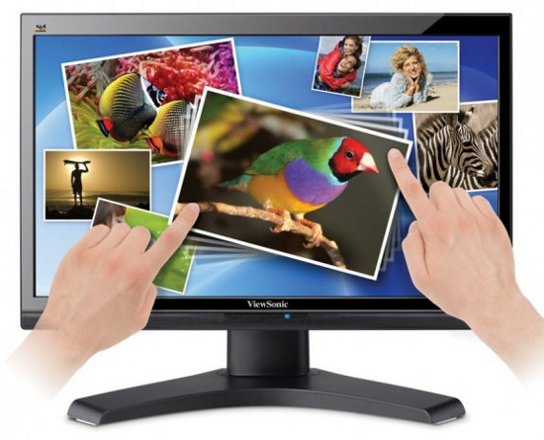
Monitorok
A monitor elnevezés helyett gyakran alkalmazzák a képernyő, a kijelző, a megjelenítő vagy a display elnevezéseket.

Slide 6
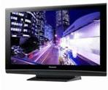
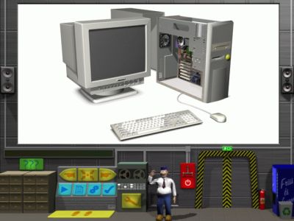
Az első személyi számítógépek (PC-k) karakteres (szöveges) üzemmódban működtek alfanumerikus monitorok felhasználásával.
Az informatikai eszközök fejlődésével megjelentek a grafikus megjelenítők.
A grafikus monitorok már bonyolult ábrák, képek megjelenítésére is képesek.

Slide 7
A monitoron megjelenő képek képpontokból (pixel) állnak.
A grafikus megjelenítés két alapvető formája színes és szürkeárnyalatos.

Slide 8
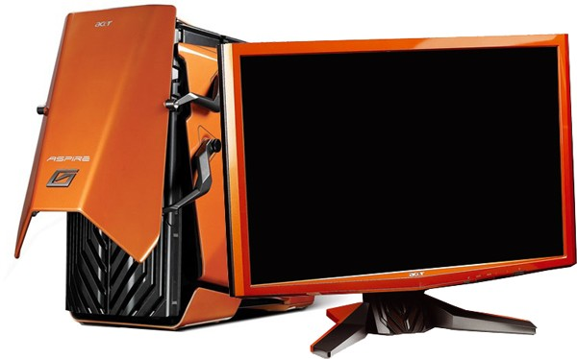
A ma elterjedt operációs rendszerek általában grafikus üzemmódban működnek.
De a számítógépek bekapcsolásakor - az operációs rendszer indulása előtt - még az egyszerűbb, karakteres üzemmódban jelzik ki az üzeneteket.

Slide 9
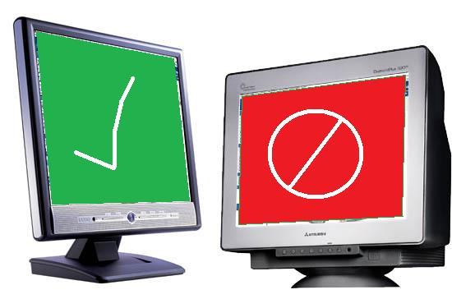
A hagyományos katódsugárcsöves (CRT) monitorok mellett megjelentek a folyadékkristályos (LCD) és a gázplazmás kijelzők (PDP) is.

Slide 10
Kérdések:
A monitor milyen periféria?
Mi a monitor feladata?
Milyen monitor fajták vannak?
Mi a grafikus megjelenítés két alapvető formája?
Milyenek voltak első személyi számítógépek?

Slide 11
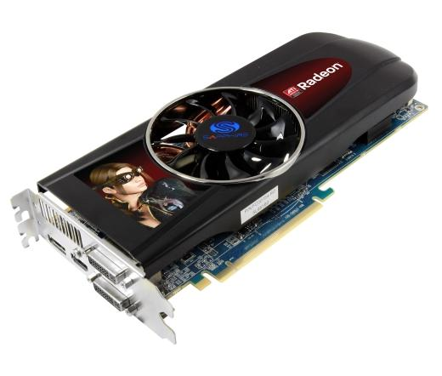
Monitorok és a számítógép kapcsolata
A mikroprocesszor a videókártyán (videó adapteren) keresztül küldi a jeleket a monitor felé.
A videókártya a monitor kábelen keresztül csatlakozik a monitorhoz.

Slide 12
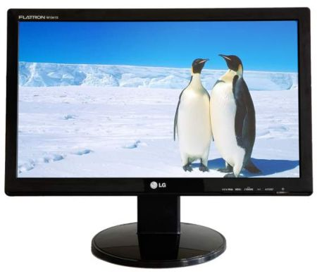
Régebben többféle videókártya volt (MDA, CGA, EGA..)
Minden videókártya másképp működött (az egyik digitálisan, a másik analóg jelekkel).
A csatlakozók (monitor kábelek) sem voltak egyformák.

Slide 13
Ma a VGA (Video Graphics Array)rendszerű monitorokat használjuk.
Minden új monitor típust VGA videó kártyán keresztül illesztenek a számítógéphez.
Minden monitoron és vidókártyán van szabványos VGA csatlakozó (D-SUB).

Slide 14
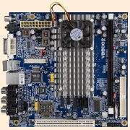
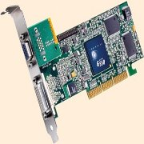
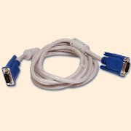
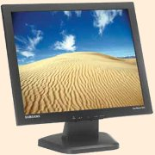
Alaplap rajta a processzor
VGA kártya rajta VGA csatlakozó
VGA kábel két végén VGA csatlakozó
Monitor hátlapján VGA csatlakozó

Slide 15
Fontos!
A monitorokon megjelenített kép minősége függ:
a monitor típusától
a videókártya minőségétől
a videó memória méretétől

Slide 16
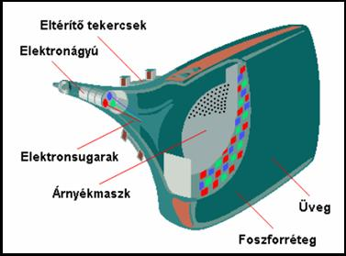
A katódsugárcsöves monitor működési elve(CRT - Cathode Ray Tube):
A képernyő hátsó falán fénypor van.
Az elektronsugár ide rajzolja a képet.

Slide 17
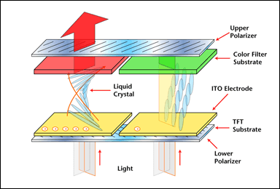
A folyadékkristályos monitor működési elve (LCD - Liquid Crystal Display):
Két üveglap között vékony folyadékkristály molekulák vannak.
Ezek a molekulák az elektromos térerősség hatására elfordulnak.
Minden képpontban változtatható az elektromos térerősség, és így szabályozható az átengedett fény mennyisége.

Slide 18
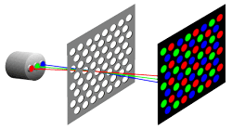
A gázplazmás monitor működési elve (PDP- Plazma Display Panel):
A gázt elektromos árammal plazmává alakítják, amely UV fényt bocsát ki.
Az UV fény látható fényt gerjeszt a felületre felvitt foszforrétegen.

Slide 19
Képpontok
A képernyőn megjelenő kép képpontokból, pixelekből (Picture Element) áll.
Minden képpont színe és fényereje külön beállítható.

Slide 20
Színes képernyő estén minden képpont 3 alképpontból (subpixel) áll össze. Egy-egy apró piros, zöld és kék pontból.
Kis méretük miatt ezeket az apró pontokat az emberi szem nem képes külön érzékelni, és így a kevert színt érzékeli az agy.

Slide 21
A monitor jellemzői
Méret
Az első, amit el kell döntenünk, hogy mekkora monitorra lesz szükségünk.
A monitorok méretét a képernyőátló hosszával jellemzik, amit hüvelykben (”) szokás megadni

Slide 22
1 ” = 1 inch = 1 coll = 2.54 cm
Például egy 17 ” (inch)-es monitor átmérője 17x2.54 cm = 43.18 cm. Azért csak elvileg, mert egy 17 ”-es monitornak nem lesz 43.18 cm a képátlóhossza.

Slide 23
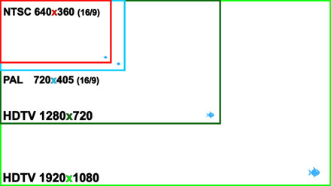
Felbontás
A monitor másik fontos jellemzője.
Ezt általában az oszlopok és a sorok szorzatával adják meg.
Például 800x600 azt jelenti, hogy 800 oszlopból és 600 sorból (480000 pixel) áll a maximális felbontású kép.

Slide 24
Szabványos felbontások:
VGA: 640*480
SVGA: 800*600
XGA: 1024*768
SXGA: 1280*1024
UXGA: 1600*1200 ...

Slide 25
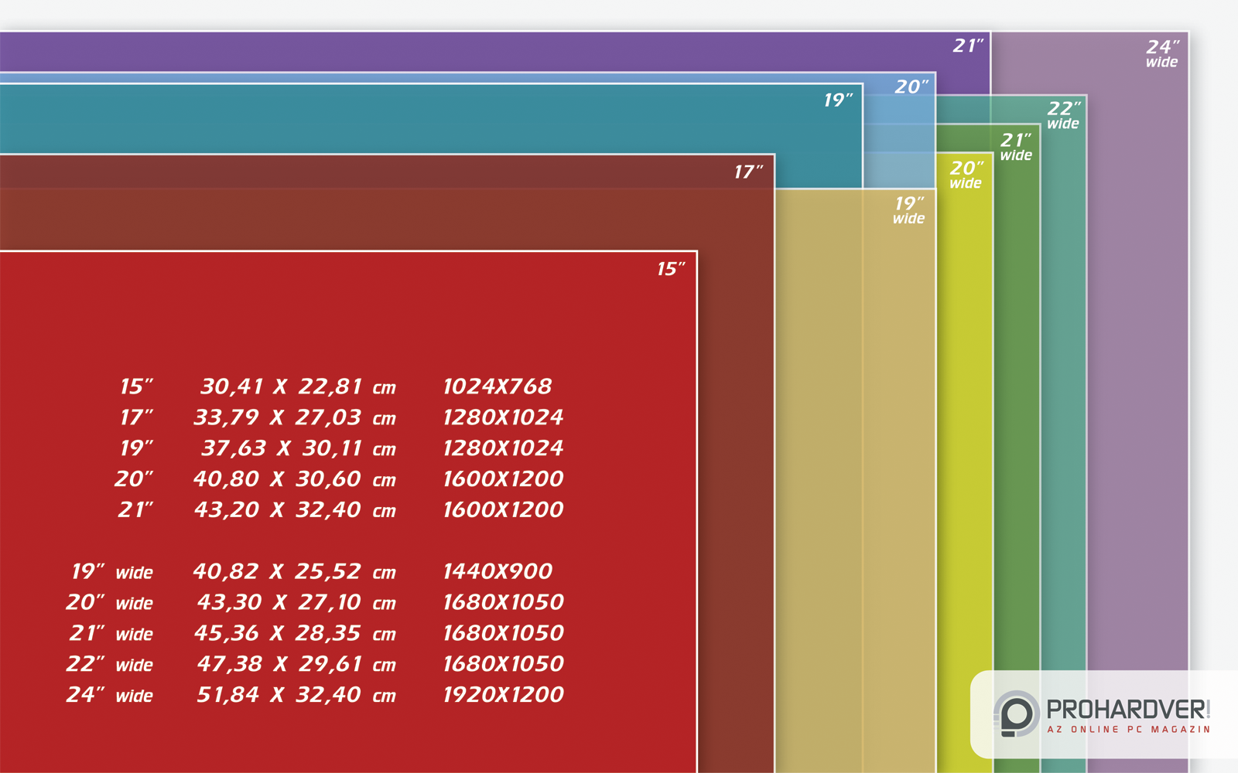
Felbontás az átló függvényeben:
14 ” 640x480
15 ” 640x480, 800x600
17 ” 800x600, 1024x768
20 ” 1024x768, 1280x1024
21 ” 1280x1024, 1600x1200

Slide 26
Jó tudni!
Egy-egy monitor rendszerint többféle felbontásban képes működni.
A gyártók rendszerint a maximális (legnagyobb) felbontást adják meg.

Slide 27
Mi az?
képernyő, kijelző, megjelenítő, display
pixel
aki használja a számítógépet (ember)
személyi számítógép

Slide 28
Források
www.wikipedia.hu
Informatika füzet
http://www.logoterv.hu/magyar/oldalak/szin/
http://www.wikitech.hu/gizmo/2010/10/26/erintokepernyos-monitor-filmnezeshez/

Slide 29
KÖSZÖNÖM SZÉPEN
A FIGYELMET! ☺

